Slide 1


Curso Android
Edición 2011

Slide 2

Android Manifest
TEMA 2
Contenido.
Nombre de los paquetes de la aplicación. Es usado como identificador de la aplicación.
Describe todos los componentes de la aplicación. Actividades, Servicios, Intents, Proveedores de contenido, etc..
Determina que acciones puede llevar a cabo la aplicación.
Lista los permisos que la aplicación necesita para acceder a APIs protegidas.
Declara los permisos que otras aplicaciones deben tener para acceder a funcionalidades de nuestra aplicación.
Recopila las clases de Instrumentación necesarias para realizar el testing.
Especifica el SDK mínimo para el que está destinada la aplicación.
Muestra las librerias de las que hace uso la aplicación.

Slide 3
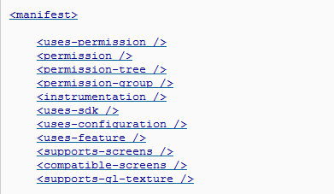
Android Manifest
TEMA 2
Estructura.

Slide 4
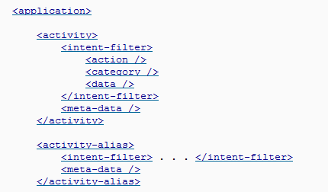
Android Manifest
TEMA 2
Estructura.

Slide 5
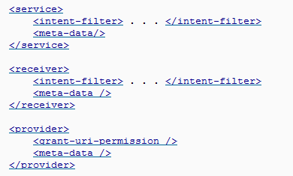
Android Manifest
TEMA 2
Estructura.

Slide 6
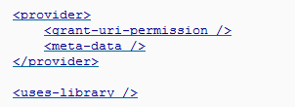
Android Manifest
TEMA 2
Estructura.

Slide 7
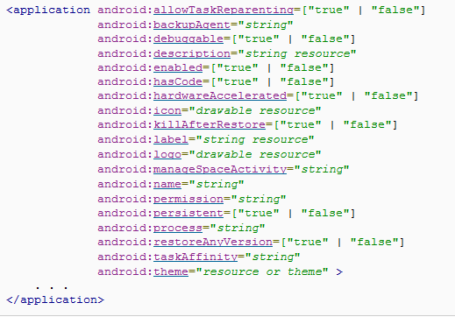
Android Manifest
TEMA 2
Estructura.

Slide 8
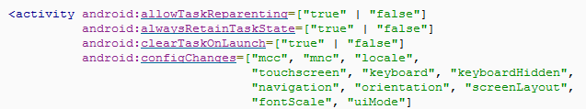
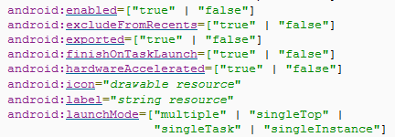
Android Manifest
TEMA 2
Estructura.

Slide 9
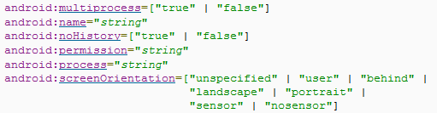
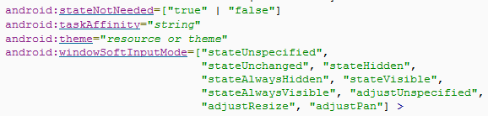
Android Manifest
TEMA 2
Estructura.

Slide 10


Android Manifest
TEMA 2
Estructura.

Slide 11
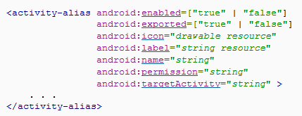
Android Manifest
TEMA 2
Estructura.

Slide 12
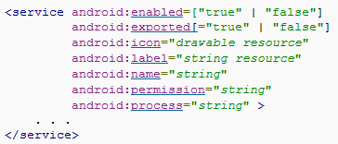
Android Manifest
TEMA 2
Estructura.

Slide 13
Android Manifest
TEMA 2
Estructura.

Slide 14
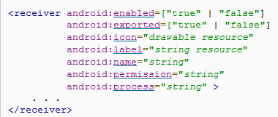
Android Manifest
TEMA 2
Estructura.

Slide 15
Android Manifest
TEMA 2
Estructura.

Slide 16
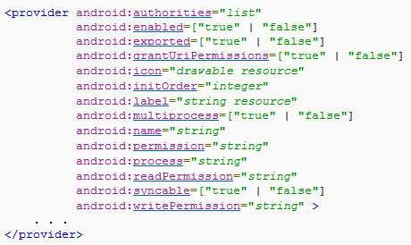
Android Manifest
TEMA 2
Estructura.

Slide 17


Android Manifest
TEMA 2
Estructura.

Slide 18
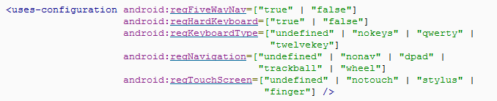

Android Manifest
TEMA 2
Estructura.

Slide 19

Android Manifest
TEMA 2
Estructura.

Slide 20
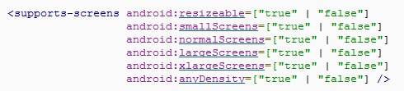
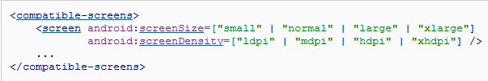
Android Manifest
TEMA 2
Estructura.

Slide 21


Android Manifest
TEMA 2
Estructura.

Slide 22
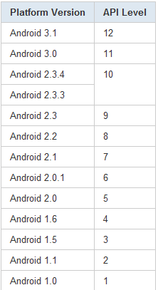

Android Manifest
TEMA 2
Estructura.

Slide 23
Application
TEMA 2
Funcionalidad.
Es la primera clase que se crea al lanzar la aplicación.
Su vida está ligada a la ejecución de la aplicación.
Accesible desde cualquier Activity de la aplicación.
Eventos.
onCreate()
onLowMemory()
onTerminate()
onConfigurationChanged(Configuration newConfig)

Slide 24
Activities
TEMA 2
Descripción.
Es una pantalla con la que el usuario puede interactuar.
Cada Activity proporciona su propia interfaz de usuario.
Llamamos aplicación al conjunto de Activities.
Una vez terminadas se almacenan en la «Pila del sistema»

Slide 25
Activities
TEMA 2
Descripción.
Cada Activity tiene su propio ciclo de vida, independiente del resto de Activities de la aplicación.
Normalmente debe existir una Aplicación «MAIN», donde inicie la aplicación.
Excepciones:
Aplicaciones sin GUI
Servicios
Widgets
Otros

Slide 26
Activities
TEMA 2
Crear una Activity.
Clase heredada de Activity
Implementar los metodos involucrados en su ciclo de vida
Implementar onCreate()
Unir la Activity a una vista con el método setContentView()

Slide 27
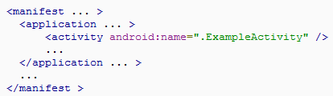
Activities
TEMA 2
Implementar GUI.
Implentar la jerarquia de «Views»
Desde XML
Desde Código
Unir la GUI con setContentView()
Declarar la Activity

Slide 28

Activities
TEMA 2
Asignar filtros a la Activity.
ACTION
android.intent.action.MAIN
Personalizado
CATEGORY
android.intent.category.LAUNCHER
android.intent.category.DEFAULT
Ejemplo.

Slide 29


Activities
TEMA 2
Lanzar la Activity.
Sin Respuesta

Slide 30
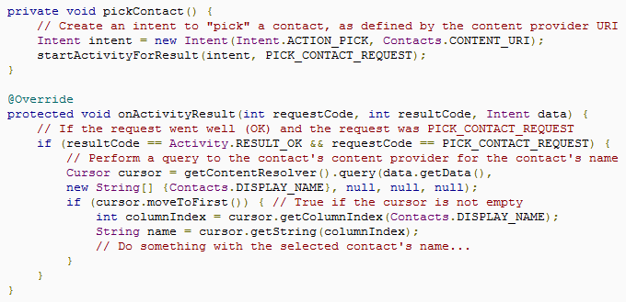
Activities
TEMA 2
Lanzar la Activity.
Con Respuesta

Slide 31
Activities
TEMA 2
Terminar una Activity
Se encarga el SO
En los casos de startActivityForResult()
setResult()
RESULT_OK
RESULT_CANCELLED
Finish()
finishActivity()

Slide 32
Activities
TEMA 2
Ciclo de vida de una Activity. Estados.
Resumed
La activity está en primer plano y con el foco
Paused
No está en primer plano, es parcialmente visible y el foco lo tiene otra Activity
Stopped
No es visible, sigue en memoria hasta que el sistema requiera de su espacio
Una actividad pausada o detenida puede ser destruida por el sistema en cualquier momento, si este requiere de sus recursos

Slide 33
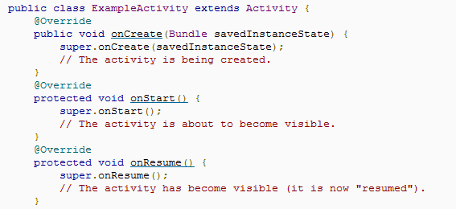
Activities
TEMA 2
Ciclo de vida de una Activity. Eventos.
Son la transición entre sus diferentes estados.

Slide 34
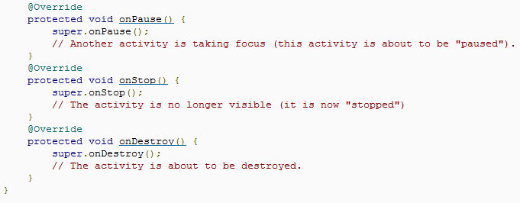
Activities
TEMA 2
Ciclo de vida de una Activity. Eventos.
Siempre hay que ejecutar el método de la superclase primero.

Slide 35
Activities
TEMA 2
Ciclo de vida de una Activity. Eventos.
Ciclo de vida completo.
Desde onCreate hasta onDestroy()
Reservas realizadas en onCreate deben ser libredas en onDestroy()
Ciclo de vida visible
Desde onStart() hasta onStop()
Puede ser llamado multiples veces durante la ejecución de una Activity
Ciclo de vida en primer plano.
Desde onResume() hasta onPause()
Es el que ocurre con mas frecuencia
Dialogos
Cambios de Activity
Menús

Slide 36
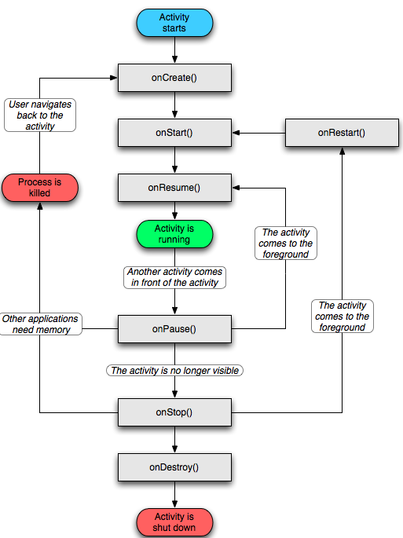
a
TEMA 2

Slide 37
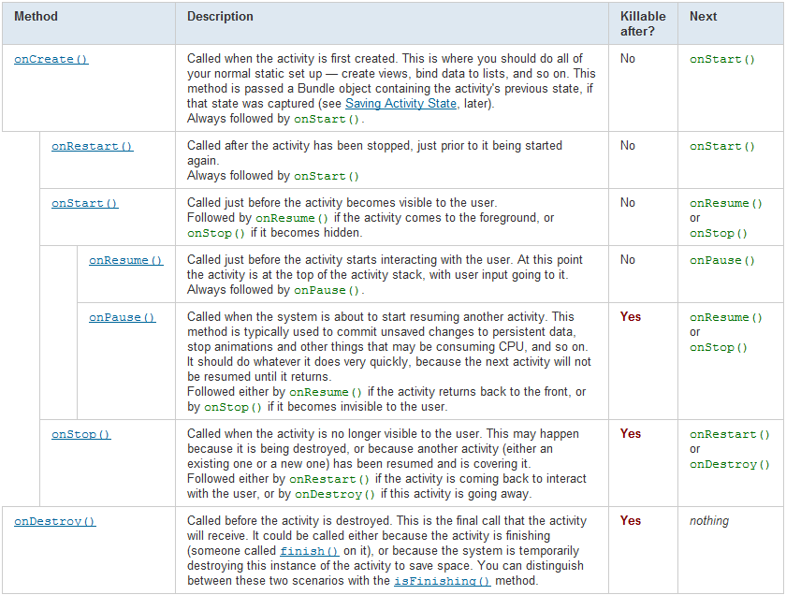
a
TEMA 2

Slide 38
Activities
TEMA 2
Ciclo de vida de una Activity. Guardando el estado.
onSaveInstanceState()
Guardamos los cambios
onCreate()
Restauramos los cambios
onRestoreInstanceState()
En desuso
Bundle
Alamcén de datos
El sistema no garantiza la llamada al método onSaveInstanceState()
Los componentes guardan su estado, si estos tienen asignado un android:id, podemos cambiar este comportamiento con android:saveEnabled=false

Slide 39
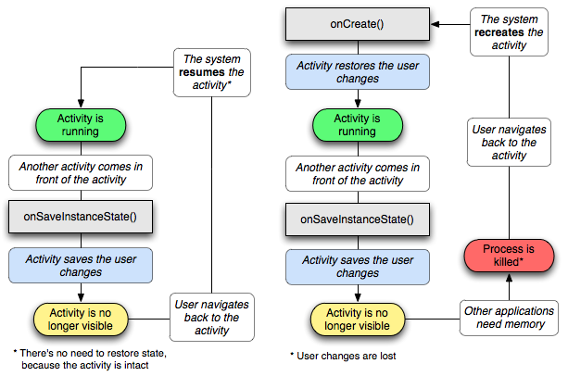
a
TEMA 2

Slide 40
Activities
TEMA 2
Ciclo de vida de una Activity. Manejando cambios
Cambios:
Orientación
Teclado
Idioma
Etc…
Genera un onDestroy() y un onCreate()
Usamos onSaveInstanceState()

Slide 41

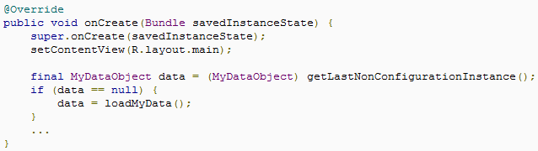
Activities
TEMA 2
Ciclo de vida de una Activity. Manejando los cambios.
Dejamos el trabajo al SO:
Sobreescribir onRetainNonConfigurationInstance()
En el onCreate recuperamos los datos guardados.

Slide 42

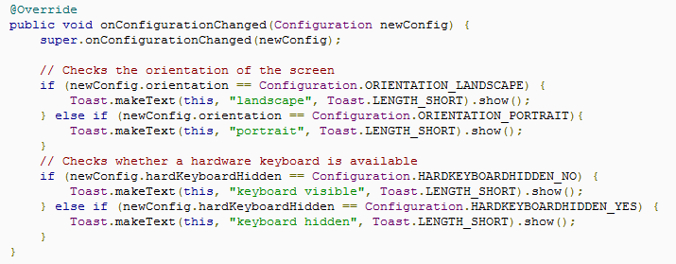
Activities
TEMA 2
Ciclo de vida de una Activity. Manejando los cambios.
Gestión manual:
Lo especimicamos en el Manifest.xml
Implementamos onConfigurationChanged.

Slide 43
Activities
TEMA 2
Sincronizando el baile de Activities.
Proceso de llamar desde la Activity «A» a la Activity «B»
«A» ejecuta startActivity(B)
«A» ejecuta onPause()
«B» ejecuta onCreate(), onStart() y onResume()
Si «A» no es visible ejecuta onStop()
Si el sistema requiere memoria «A» que es «Killable» ejecuta onDestroy()

Slide 44
Activities
TEMA 2
Conjunto de Activities «Task» y Pila de Activities «Back Stack».
Las Activities se construyen alrededor de ACCIONES
Nuestras Activities pueden llamar a Activities de otras aplicaciones
Las Activities ejecutadas son almacenadas en la «Pila de Activities»
La «Home» es la Activity de inicio del resto de Activities
Al lanzar una aplicación se lanza su Activity con la acción MAIN y se crea su «Back Stack»

Slide 45
Activities
TEMA 2
Conjunto de Activities «Task» y Pila de Activities «Back Stack».
Cuando una Activity llama a otra, esta se pone en el «TOP» de la «Back Stack»
La Activity que hace la llamada es detenida y se mantiene en la pila
Cuando una Activity es detenida el sistema bloquea su GUI
Al pulsar el botón «BACK» la Activity en primer plano es destruida y quitada de la pila, la activity previa es resumida
Las Activities en la pila nunca reordenadas, se crean nuevas instancias de la Activity

Slide 46
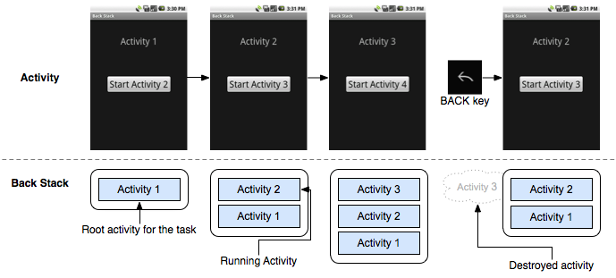
Activities
TEMA 2

Slide 47
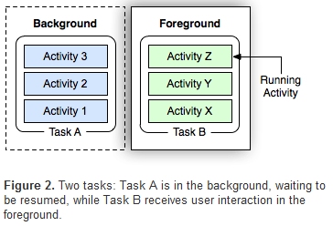
Activities
TEMA 2
Conjunto de Activities «Task» y Pila de Activities «Back Stack».
Se crea una «TASK» por cada aplicación lanzada
Podemos cambiar entre distintas TASK usando el boton HOME

Slide 48
Activities
TEMA 2
Modificando el comportamiento de la «TASK»
Manifest.xml
launchMode
Standard
singleTop
singleTask
singleInstance
Flags
startActivity()
FLAG_ACTIVITY_NEW_TASK
FLAG_ACTIVITY_SINGLE_TOP
FLAG_ACTIVITY_CLEAR_TOP

Slide 49
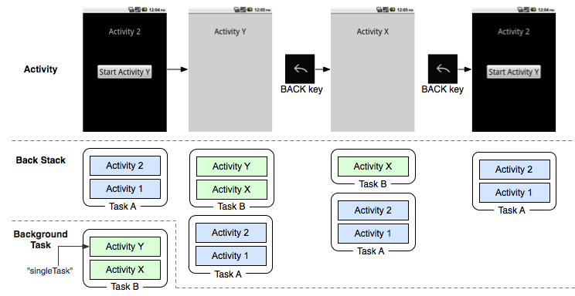
Activities
TEMA 2

Slide 50
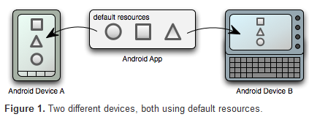
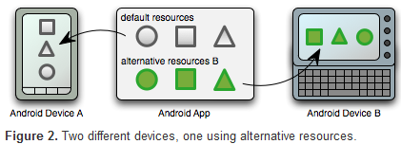
Recursos
TEMA 2
Asignar recursos.

Slide 51
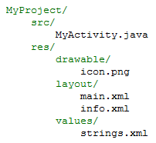
Recursos
TEMA 2
Agrupar recursos.

Slide 52
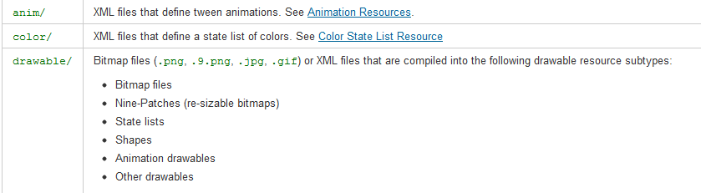
Recursos
TEMA 2
Tipo de recursos.

Slide 53
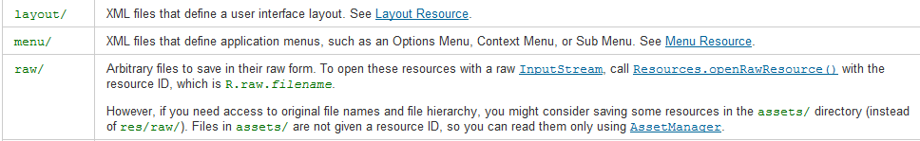
Recursos
TEMA 2
Tipo de recursos.

Slide 54
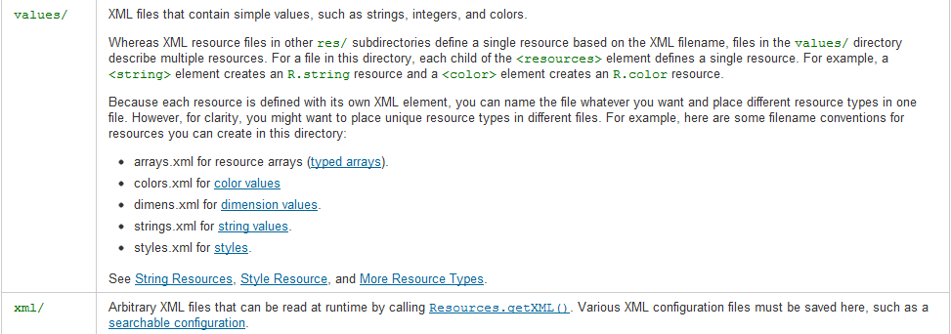
Recursos
TEMA 2
Tipo de recursos.

Slide 55
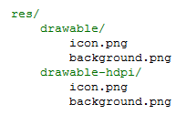
Recursos
TEMA 2
Recursos alternativos.
Crear un directorio dentro de res/ con el patrón «tipo_recurso-calificador»
tipo_recurso: directorio asociado al tipo de recurso
Calificador: configuración para la que se aplica dicho recurso

Slide 56
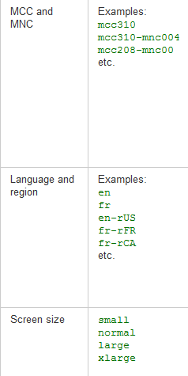
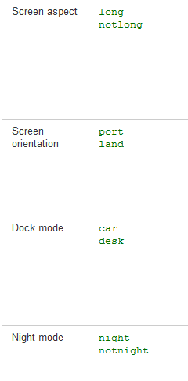
Recursos
TEMA 2
Recursos alternativos. Calificadores.

Slide 57
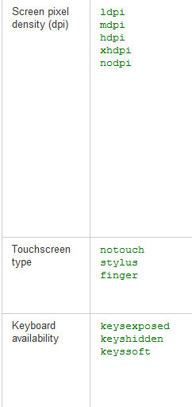
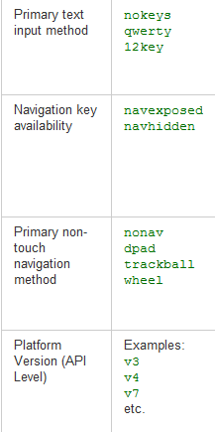
Recursos
TEMA 2
Recursos alternativos. Calificadores.

Slide 58
Recursos
TEMA 2
Recursos alternativos. Calificadores.
Normas.
Puedes especificar distintos tipos de calificadores separados por un guión
Debes respetar el orden de los calificadores
No pueden anidarse
Son insensibles a las mayúsculas
Solo puede usarse un calificador de cada tipo

Slide 59
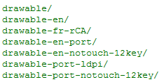

Recursos
TEMA 2
Recursos alternativos. Calificadores.

Slide 60
Recursos
TEMA 2
Compatibilidad.
Usar siempre los directorios «por defecto»
Usar values/string para el idioma por defecto
Usar layout para las interfaces por defecto
Ajustar siempre la propiedad minSdkVersion
Adaptar las imágenes a las distintas densidades de pantalla
La versión 1.5 no soporta:
Density
ldpi, mdpi, hdpi, nodps
Screen Size
small, normal, large
Screen aspect
long, notlong

Slide 61
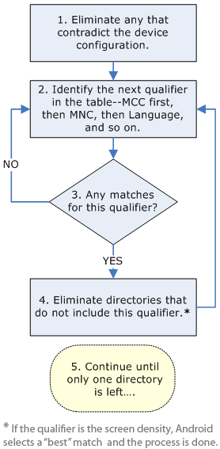
Recursos
TEMA 2
Selección de recursos.

Slide 62
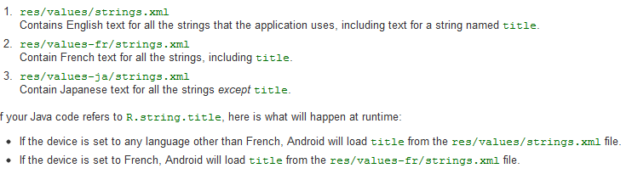
Recursos
TEMA 2
Selección de recursos.

Slide 63
Recursos
TEMA 2
Acceder a los recursos.
R.java, Autogenerado
Recursos
R.tipo_recurso.id_recurso
Android:name=id_recurso
XML
@tipo_recurso/id_recurso
Código
R.id.id_recurso
Context.getResources()

Slide 64
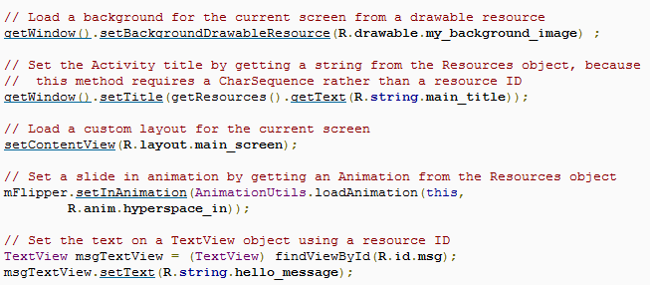
Recursos
TEMA 2
Acceder a los recursos.
Ejemplo desde Código

Slide 65
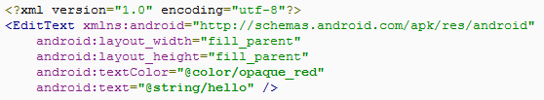

Recursos
TEMA 2
Acceder a los recursos.
Ejemplo desde XML

Slide 66
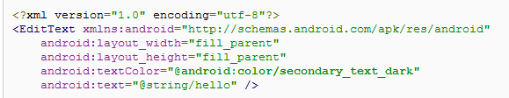
Recursos
TEMA 2
Acceder a los recursos.
Recursos del sistema

Slide 67
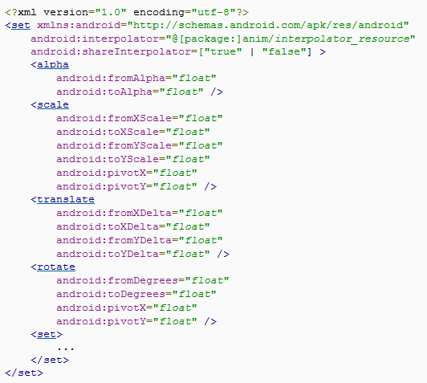
Recursos
TEMA 2
Tipos de recursos.
Animation : res/anim/filename.xml

Slide 68

Recursos
TEMA 2
Tipos de recursos.
String: res/values/string.xml

Slide 69
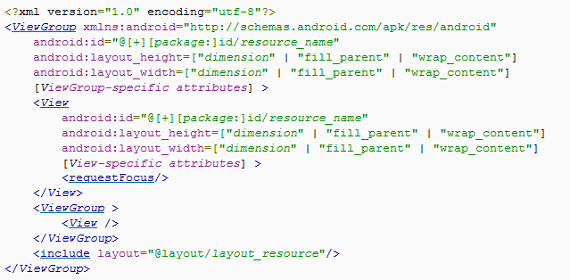
Recursos
TEMA 2
Tipos de recursos.
Layout: res/layout/filename.xml

Slide 70
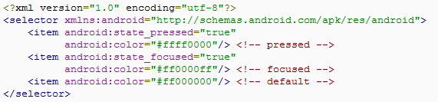
Recursos
TEMA 2
Tipos de recursos.
Selector: res/color/filename.xml

Slide 71
Ejercicios
TEMA 2
Crear una Actividad que muestre un mensaje en el LOG con todos sus posibles estados
Crear una jerarquía de Actividades compuesta de 5 actividades
Lanzadas por contexto
Lanzadas por su acción
Cambiar el orden de las actividades
Capturar los eventos de giro de pantalla y cambiar el color de fondo según la orientación de la pantalla
Lanzar una actividad con un “EditText”, recoger el texto del componente y mostrarlo en la primera actividad
Crear una Actividad que se muestre en 3 idiomas
Crear una actividad que muestre un menaje con el tipo de resolución de la pantalla y un color distinto en función de dicha resolución

